Slide 1
SECURADSL НАМЕНСКИ ЈЕЗИК ЗА ПОДРШКУ БРЗОГ УСПОСТАВЉАЊА КОНФИГУРАЦИЈЕ БЕЗБЕДНОСНИХ АСПЕКАТА У РАДНОМ ОКВИРУ SPRING
Јелена Хрњак

Slide 2
БЕЗБЕДНОСТ У ВЕБ АПЛИКАЦИЈАМА
Скуп мера и механизама за заштиту од напада
Два основна концепта:
аутентификација и
ауторизација.
ЗАШТО SPRING?

Slide 3
МОТИВАЦИЈА И ЦИЉЕВИ
МОТИВАЦИЈА
ЦИЉЕВИ
Обезбеђивање заштите је сложен и временски захтеван процес
Процес подложан грешкама
Конфигурација при имплементацији сваког новог пројекта
Аутоматско генерисање почетне Spring веб апликације са конфигурисаним безбедносним аспектима
Корисник уноси основне карактеристике апликације и њених елемената

Slide 4
РАЗВОЈ СОФТВЕРА ВОЂЕН МОДЕЛИМА И НАМЕНСКИ ЈЕЗИЦИ
Модел представља централну тачку у процесу развоја софтвера
Модели се креирају помоћу језика за моделовање
Језик за моделовање обухвата апстрактну и конкретну синтаксу и семантику
securaDSL представља наменски језик за моделовање
Трансформацијама се из изворног модела генерише текст или циљни модел

Slide 5
ПОДРЖАНИ БЕЗБЕДНОСНИ МЕХАНИЗМИ
ОСНОВНА АУТЕНТИФИКАЦИЈА
СТАНДАРД JSON ВЕБ ТОКЕН
СТАНДАРД OPEN AUTHORIZATION
Енгл. Basic Authentication
Идентификација помоћу корисничког имена и лозинке
Идентификациони параметри у заглављу захтева
Скраћ. JWT
Формат за представу токена за аутентификацију
Токен се генерише при успешној аутентификацији и додељује се кориснику
Проверава се валидност токена при сваком захтеву
Скраћ. OAuth
Додела овлашћења апликација за приступ подацима који се налазе у другим апликацијама
Последња верзија OAuth2.0

Slide 6
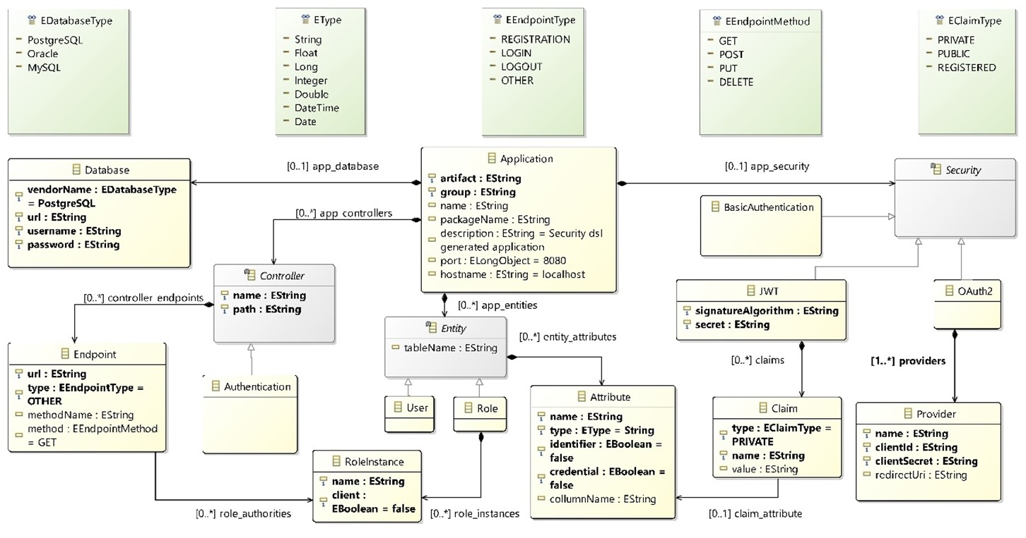
АПСТРАКТНА СИНТАКСА

Slide 7
КОНКРЕТНА СИНТАКСА – ПРИМЕРИ МОДЕЛА SPRING ВЕБ АПЛИКАЦИЈЕ СА КОНФИГУРИСАНИМ БЕЗБЕДНОСНИМ АСПЕКТИМА

Slide 8
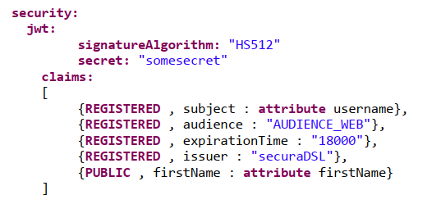
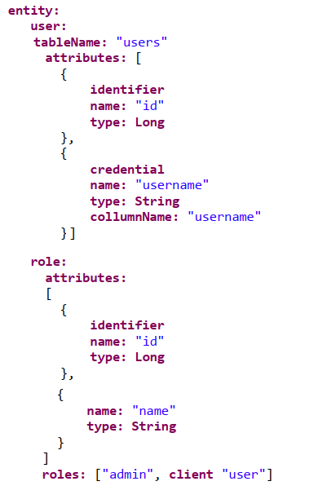

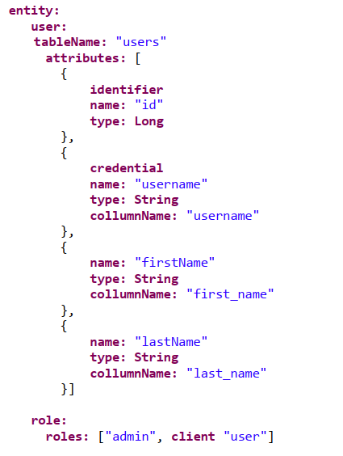
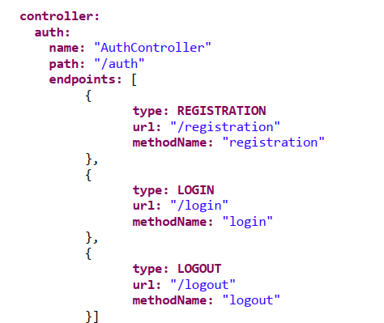
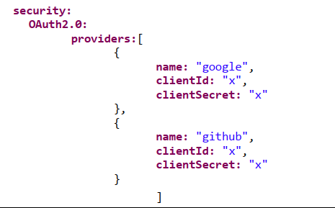
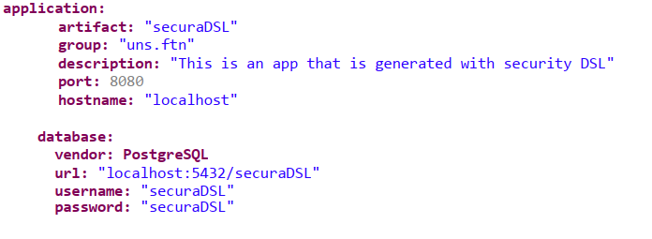

Slide 9
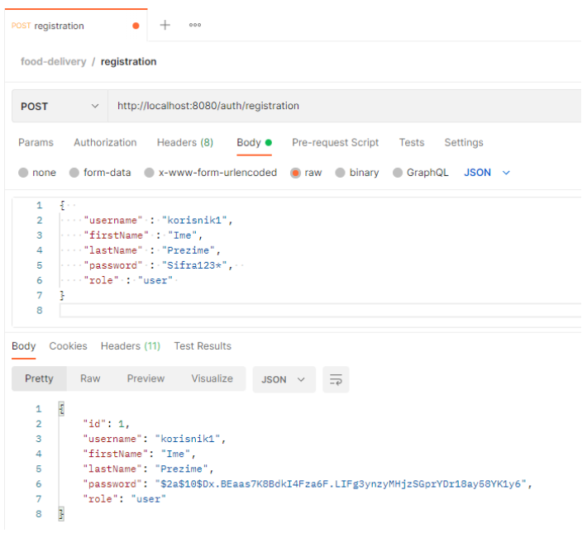
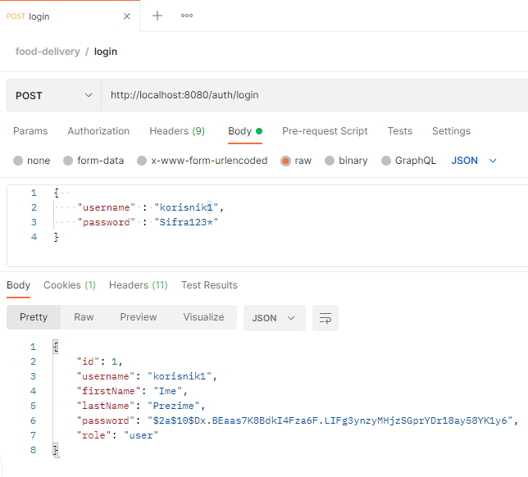
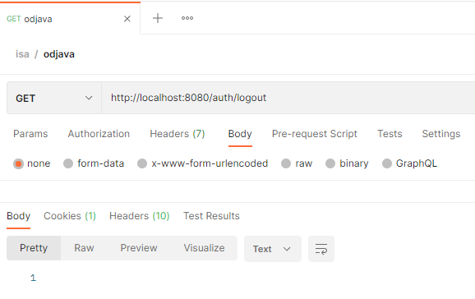
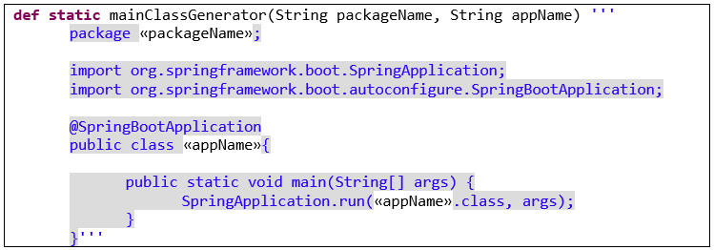
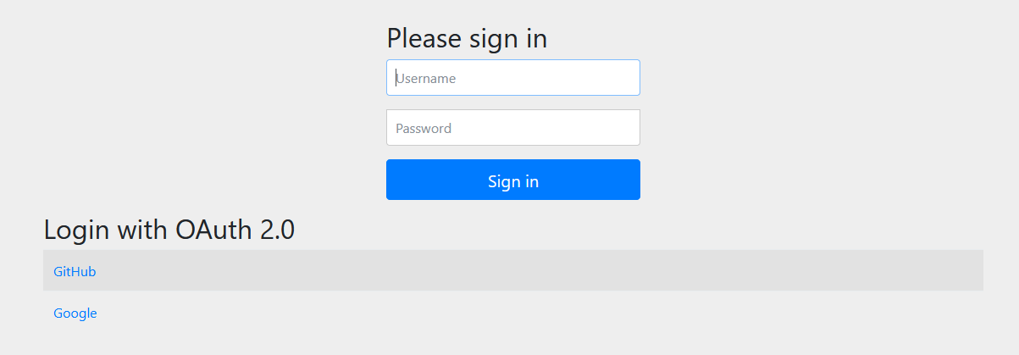
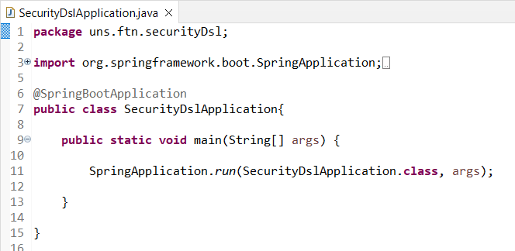
ГЕНЕРИСАЊЕ SPRING ВЕБ АПЛИКАЦИЈЕ СА БЕЗБЕДНОСНОМ КОНФИГУРАЦИЈОМ
Генератор за сваку целину и безбедносни механизам:
генератор статичких датотека,
генератор општих конфигурационих датотека,
генератор слоја који моделује податке из базе података,
генератор слоја за обраду захтева корисника,
генератор конфигурационих датотека за основну аутентификацију,
генератор конфигурационих датотека за стандард JWT и
генератор конфигурационих датотека за стандард OAuth2.0.

Slide 10
ЗАКЉУЧАК
Наменски језик securaDSL и пропратни генератори намењени су експертима у пољу безбедносне конфигурације софтвера
Убрзан процес развоја софтвера и смањена могућност грешке
Постојање модела олакшава комуникацију унутар развојног тима
Повећана ефикасност и унапређен квалитет апликација
Могућа проширења:
увођење нових концепата,
проширење начина за моделовање и генератора за стандард OAuth2.0 и
подршка за друге програмске језике, радне оквире и безбедносне механизме.

Slide 11
SECURADSL
ХВАЛА НА ПАЖЊИ!

